Slide 1
Vylušti značky prvků a doplň název
1. SLITINA HLINÍKU A HOŘČÍKU
2. SODÍK MÁ PLAMEN
3. PEVNÁ, ALE KŘEHKÁ
4. MOSAZ JE SLITINA MĚDI A …
5. KOVY VEDOU ELEKTRICKÝ..
6. HOŘČÍK HOŘÍ …………PLAMENEM
7. SLITINA MĚDI A ZINKU JE …
8. NA ŠPERKY SE POUŽÍVÁ ………… OCEL
chirurgická
proud
svítivým
mosaz
litina
dural
žlutý
zinek

Slide 2
Kovy budoucnosti

Slide 3
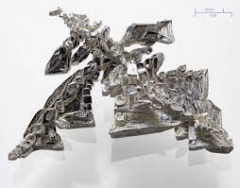
Stříbro
Značka?
Latinský název?
vlastnosti
stříbrný
lesklý
kov
Tepelná a elektrická vodivost

Slide 4
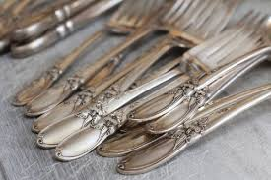
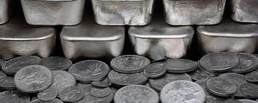
Výskyt a použití
příbory
hornina
šperky
mince

Slide 5
Proč stříbro zčerná???
oxiduje
Pokrývá se souvislou vrstvou
Na našem těle reaguje
S aminokyselinami obsahující síru
Vzniká sulfid stříbrný

Slide 6
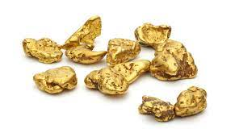
Zlato
Značka??
Latinský název??
vlastnosti
lesklé
kov
Otava
žluté
rýžování
měkké
zlaté žíly
stabilní
Kujné – až na tenké plíšky

Slide 7
Těžba zlata - dnes
Devastující přírodu
Prolévaní jedovatým kyanidem
l

Slide 8
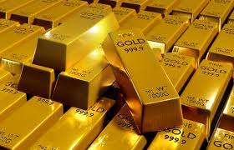
Ryzost zlata
čistota zlata
platí – ryzí = 24 karátů
Nelze mít 28 karátů
To by bylo nad 100% čistoty

Slide 9
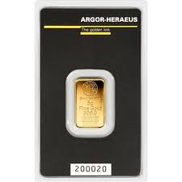
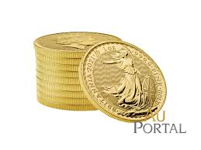
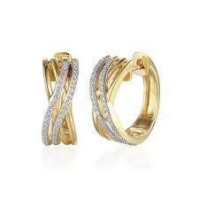
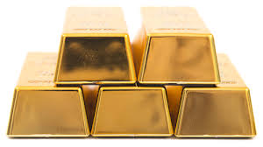
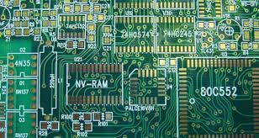
Využití zlata
Mince
Šperky
Investiční zlato
Pozlacení
Plošných kontaktů

Slide 10
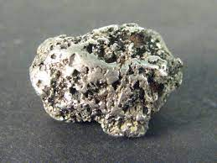
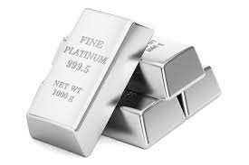
Platina
Značka?
Latinský název?
vlastnosti
Stříbrně bílý
kov
těžký
stabilní
Nereaguje s kyselinami ani hydroxidy

Slide 11
Využití platiny
katalyzátor
V autech
Méně škodlivé do ovzduší
Škodlivé plyny

Slide 12
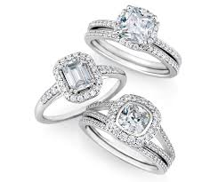
Využití platiny
šperky
Léky pro léčbu rakoviny
tryseky na výrobu optických vláken- mobilní síť

Slide 13
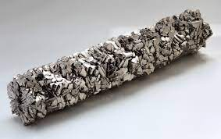
Titan
Značka?
Latinský název?
vlastnosti
lehký
tvrdý
stříbrný
lesklý
tvrdost jako ocel
mnohem lehčí než ocel
odolný

Slide 14
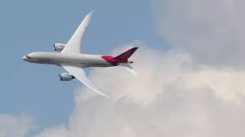
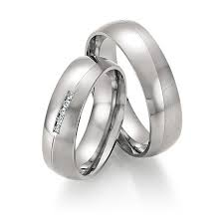
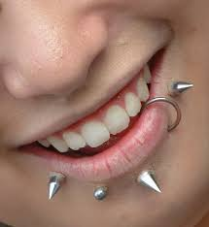
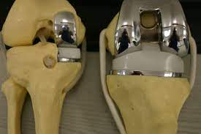
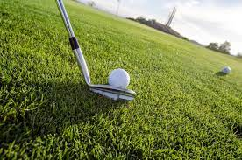
Využití titanu
Letecké konstrukce
Kloubní implantáty
Piercing
Slitina Ti+ Mn, Al, Zn
Golfové hole
Brýle
Hodinky

Slide 15
Zvláštní vlastnost titanu
Tvarová paměť

Slide 16
Kovy budoucnosti (zápis)
Stříbro, platina, titan a zlato
Stříbrné nebo zlaté, odolné
 | Stříbro Ag | Zlato Au | Platina Pt | Titan Ti
VLASTNOSTI | Akantit-hornina | Kujný Měkké | Těžký stabilní | Lehký tvrdý
POUŽITÍ | Šperky mince | Šperky Investiční zlato | Šperky Léky pro léčbu rakoviny | Letectví Kloubní implantáty Piercing
 | Dříve příbory | Mince pozlacení | Trysky na výrobu optických vláken | Golfové hole Brýle
 | Černání – oxiduje | Ryzí- 24 karátů Rýžování (OTAVA), prolévání kyanidem | Auta- katalyzátory | Tvarová paměť

Slide 17
DÚ z online hodiny
Práce s textem v učebnici str. 67 – 68
Hliník
Značka: latinský název:
Vzhled:
Použití:
Způsobuje onemocnění:
DÚ nezasílat, kontrola na další online hodině.

